Slide 1
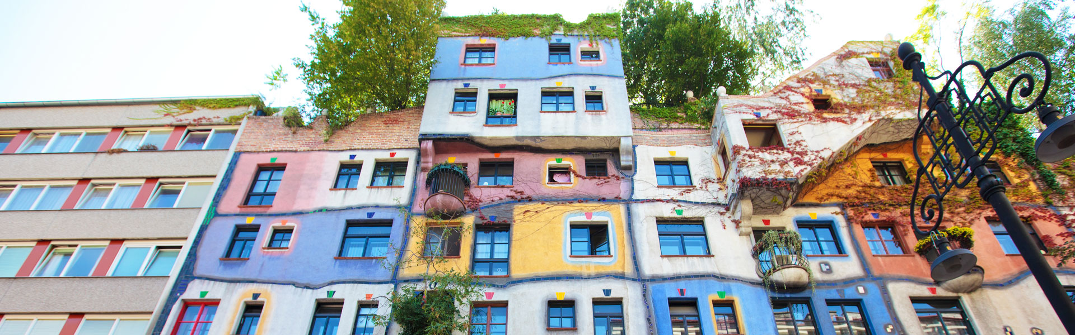
ARHITEKTURA
VRSTE GRADENJ

Slide 2
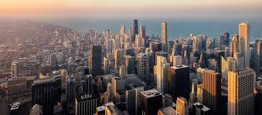
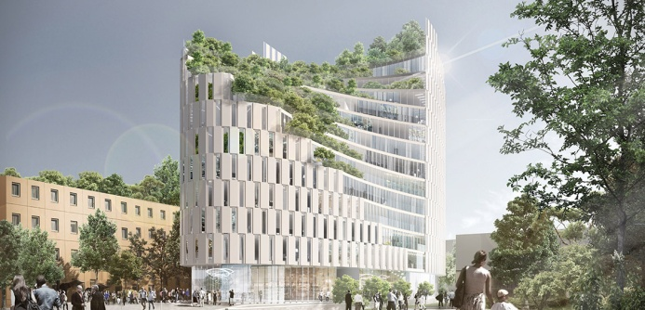
ARHITEKTURA
Arhitektura je področje umetnosti, ki oblikuje prostor. Izraz arhitektura uporabljamo tudi kot drug izraz za stavbo. Arhitektura je med vsemi umetnostnimi zvrstmi najbolj povezana s preživetjem človeka. Že od nekdaj je človek gradil zavetja, da se je zavaroval pred neprijaznim vremenom, pred sovražniki in tudi pred živalskimi napadalci.
Arhitekti so načrtovalci stavb. Pri svojem delu upoštevajo zahteve naročnika, hkrati pa še posebnosti kulturnega okolja, podnebja, materialov in drugih dejavnikov.
Arhitekturni prostori so lahko javni ali zasebni. Javni prostori so namenjeni upravljanju skupnosti, verskim obredom, trgovanju, kulturnim in športnim prireditvam, zdravstvu itn. Med takšne stavbe uvrščamo: upravne stavbe, cerkve, kapele, sinagoge, samostane, gradove in dvorce, palače, bolnišnice, gledališča, šole, železniške postaje ...
Zasebnemu bivanju so namenjene individualne hiše ali stanovanjski bloki.

Slide 3
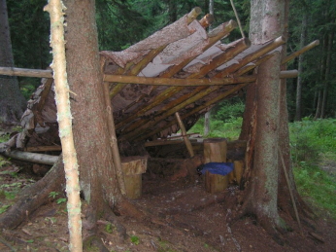
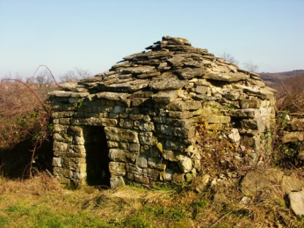
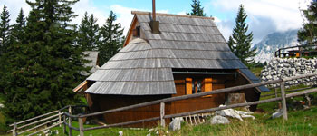
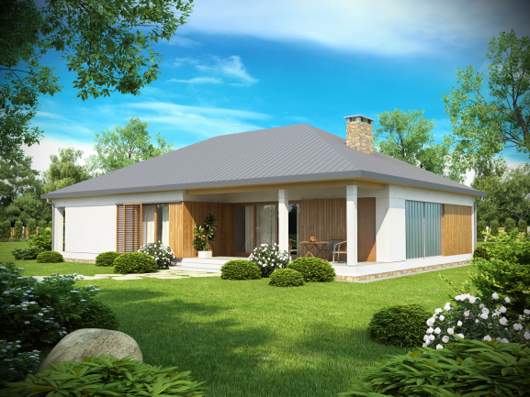
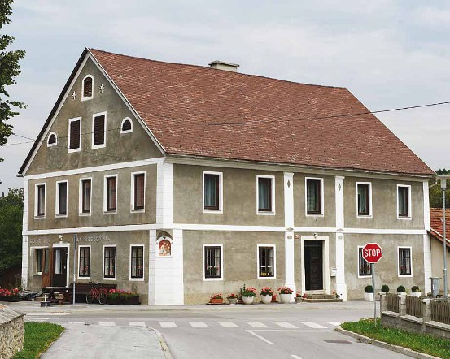
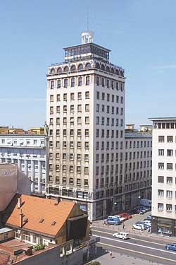
VRSTE ZGRADB
POIŠČI DEFINICIJO POSAMEZNIH ZGRADB IN JIH NAPIŠI V ZVEZEK.
PRISLONI
KOLIBE
KOČE
VISOKO-NADSTROPNE
ZGRADBE
PRITLIČNE HIŠE
VEČNADSTROPNE HIŠE

Slide 4
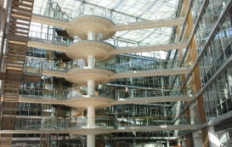
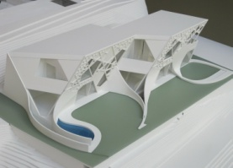
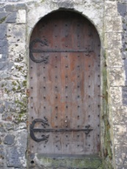
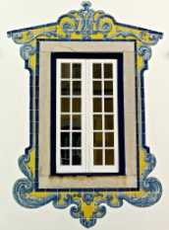
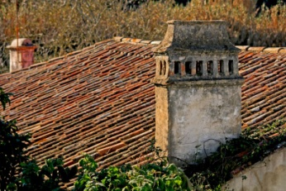
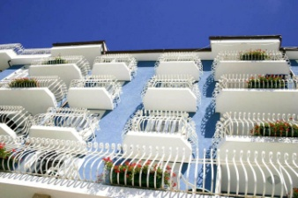
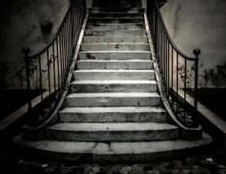
VRSTE GRADENJ
Arhitekturni prostor je določen z obliko, pri kateri pride do izraza estetika (gr. αἰσθητικός, aistetikós, znanost o lepem), s konstrukcijo, ki je pogojena z materiali gradnje, ter funkcijo, ki je osmišljena z vsebino, praktično pa tudi z merami. Arhitekturni prostor je glede na položaj notranji ali zunanji. Ima lupino, ki se izrazi v fasadi in gabaritu, ki predstavlja skrajne prostorske dimenzije objektov. Arhitekturni prostor soustvarja vrsta arhitekturnih elementov.
NOTRANJI PROSTOR:
ZUNANJI PROSTOR:
ARHITEKTURNI ELEMENTI: tipični arhitekturni elementi na fasadi stavbe so: vrata, okno, erta (kamniti okvir okoli okna), steber, arkada, streha z napuščem, dimnik, balkon, stopnice, ograja in drugi.

Slide 5
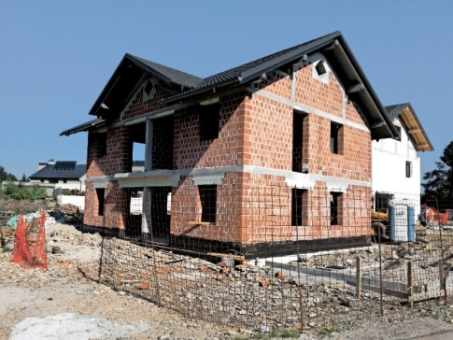
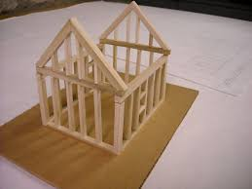
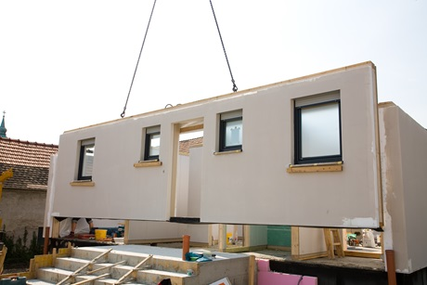
VRSTE GRADENJ
MASIVNA GRADNJA: zidovi so masivni, okna so majhna. Masivno gradnjo poznamo iz preteklosti, ko sta bila gradbena materiala les in kamen (piramide, gradovi…). Danes pa masivna gradnja imenujemo vsako gradnjo z opekami ali zidaki.
SKELETNA GRADNJA: ta način gradnje srečujemo predvsem v moderni arhitekturi. (trgovske hiše, tovarne, dvorane). Materiali omogočajo gradnjo visokih stavb iz nosilnega železnega ali železobetonskega ogrodja, ki je zapolnjen z velikimi površinami stekla.
PLOSKA GRADNJA: poznamo v moderni arhitekturi, kajti v današnjem času nastajajo stavbe iz montažnih elementov, ki jih izdelajo v tovarni, na gradbišču pa jih le sestavijo (stanovanjski bloki, montažne hiše…)

Slide 6
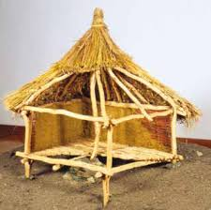
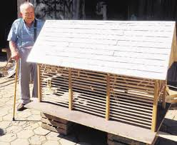
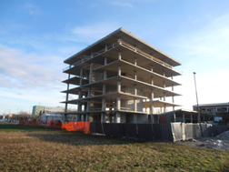
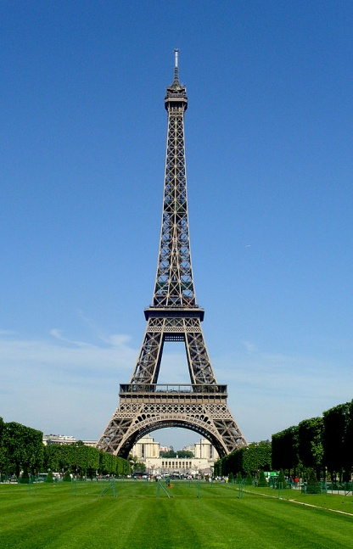
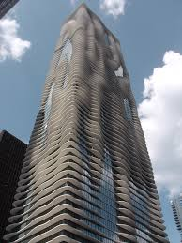
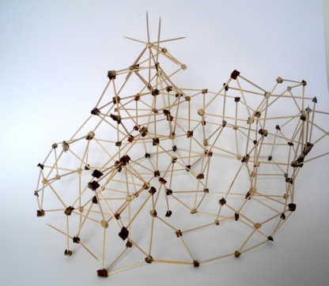
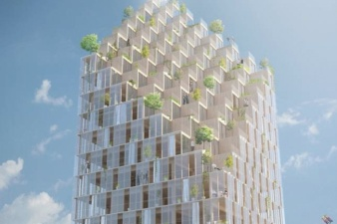
LIKOVNA NALOGA
V ZVEZEK PREPIŠI TEKST.
LIKOVNA NALOGA: IZ PAPIRJA , PLASTIČNIH SLAMIC, LESENIH PALČK, KARTONA IZDELAJ MAKETO . TA NAJ BO PRIMER SKELETNE GRADNJE.
FOTOGRAFIJO IZDELKA MI POŠLJITE DO 29.5.2020 NA NASLOV: mitja.poljansek@guest.arnes.si ,

